Slide 1

EL ÚLTIMO MENSAJE DE DIOS
EL MENSAJE DE LOS TRES ÁNGELES

Slide 2
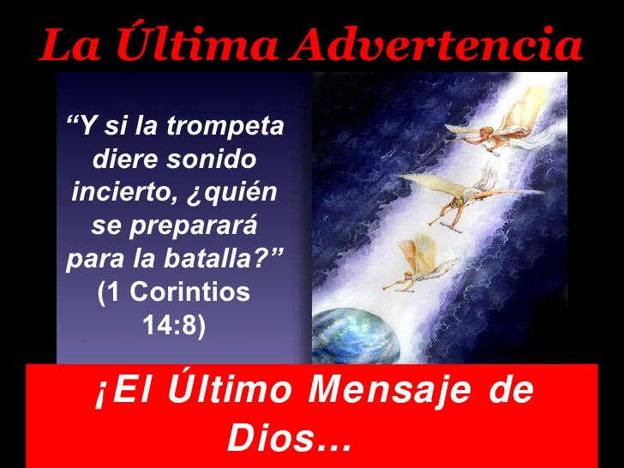

Slide 3
La Última Advertencia
¡El Último Mensaje de Dios… Para Un Mundo En Rebelión!
“Y si la trompeta diere sonido incierto, ¿ quién se preparará para la batalla?” (1 Corintios 14:8).
¿Destruirá Un Dios de amor este mundo rebelde sin dar una advertencia ?
¿Será acaso que Dios no nos dirá cómo evitar ser destruido con Satanás y sus aliados?

Slide 4
En Este Estudio, que por cierto, es muy importante. Veremos:
¿QUÉ PASARÁ? ¿QUÉ HACER?
¡Esta es la Última Advertencia!
Usted conocerá “¿qué pasará?” y usted sabrá ¿qué hacer? para evitar la destrucción.
¡El Objetivo es Glorificar a Dios! ¡Pero, además, su Salvación es la motivación de esta presentación!

Slide 5
Condiciones para que el Israel literal pudiera poseer la tierra prometida
Los israelitas fueron a poseer la tierra prometida… Deuteronomio 6:1-4.
«Estos, pues, son los mandamientos, estatutos y decretos que Jehová vuestro Dios mandó que os enseñase, para que los pongáis por obra en la tierra a la cual pasáis vosotros para tomarla; 2 Para que temas a Jehová tu Dios, guardando todos sus estatutos y sus mandamientos que yo te mando, t ú, tu hijo, y el hijo de tu hijo, todos los días de tu vida, para que tus días sean prolongados. 3 Oye, pues, oh Israel, y cuida de ponerlos por obra, para que te vaya bien en la tierra que fluye leche y miel, y os multipliquéis, como te ha dicho Jehová el Dios de tus padres . 4 Oye, Israel: Jehová nuestro Dios, Jehová uno es».
¡Pero ellos debían ser sellados antes de poseer la tierra!

Slide 6
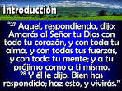
Deuteronomio 6:5-8.
«Y amarás a Jehová tu Dios de todo tu corazón, y de toda tu alma, y con todas tus fuerzas. 6 Y estas palabras que yo te mando hoy, estarán sobre tu corazón; 7 y las repetirás a tus hijos, y hablaras de ellas estando en tu casa, y andando por el camino, y al acostarte, y cuando te levantes. 8 Y las atarás como una señal en tu mano, y estarán como frontales entre tus ojos».
Esto es un resumen de los diez mandamientos. Lo cual quiere decir que La obediencia era la condición para poseer la tierra de Canaán, (1), amor a Dios y (2), amor al prójimo.

Slide 7
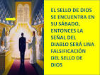
Y para nosotros hoy, ¿Cuál es la condición?
Apocalipsis 7:2, 3.
«Vi también a otro ángel que subía de donde sale el sol, y tenía el sello del Dios vivo; y clamó a gran voz a los cuatro ángeles, a quienes se les había dado el poder de hacer daño a la tierra y al mar, 3 diciendo:
No hagáis daño a la tierra, ni al mar, ni a los árboles, hasta que hayamos sellado en sus frentes a los siervos de nuestro Dios». La condición para nosotros hoy es la misma. Ver Apoc.22:14; 21:27.

Slide 8
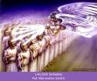
Apocalipsis 14:1.
Después miré , y he aquí el Cordero estaba en pie sobre el monte de Sion, y con é l ciento cuarenta y cuatro mil, que tenían el nombre de él y el de su Padre escrito en la frente . Los Israelitas Espirituales Están a punto de poseer la Tierra Prometida…
Y Nosotros, también, debemos ser Sellados Antes de Poseerla.

Slide 9
Pocalipsis.14:2-5.
Y o í una voz del cielo como estruendo de muchas aguas, y como sonido de un gran trueno; y la voz que oí era como de arpistas que tocaban sus arpas. 3 Y cantaban un cántico nuevo delante del trono, y delante de los cuatro seres vivientes, y de los ancianos; y nadie podía aprender el cántico sino aquellos ciento cuarenta y cuatro mil que fueron redimidos de entre los de la tierra . 4 Estos son los que no se contaminaron con mujeres, pues son vírgenes . Estos son los que siguen al Cordero por dondequiera que va. Estos fueron redimidos de entre los hombres como primicias para Dios y para el Cordero; 5 y en sus bocas no fue hallada mentira, pues son sin mancha delante del trono de Dios.
Además de los 144 000, Juan vio una gran multitud de toda nación tribu pueblo y lenguas, que nadie podía contar. (Apoc.7:9,10). Esta es la iglesia triunfante, tanto del AT como del NT, que por la gracia de Dios, obedecieron los mandamientos de Dios. Ver (Ezequiel 36:27).

Slide 10
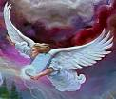

El Mensaje del Primer Ángel
“Vi volar por en medio del cielo a otro ángel, que tenía el evangelio eterno para predicarlo a los moradores de la tierra, a toda nación, tribu, lengua y pueblo, diciendo a gran voz: Apocalipsis 14:6, 7
Temed a Dios, y dadle gloria, porque la hora de su juicio ha llegado; y ADORAD a aquel que hizo el cielo y la tierra, el mar y las fuentes de las aguas’”.

Slide 11
El mensaje del primer ángel es a quién se debe adorar
ADORACIÓN ¿QUIÉN? ¿CÓMO?
Si usted está correcto en el ¿Quién? , pero equivocado en el ¿Cómo? , usted no está adorando al Creador aunque crea que lo está adorando, y viceversa.
Así como hay adoración verdadera, existe adoración falsa – la adoración a la bestia y a su imagen. Finalmente, el Dragón mismo, que según Apoc.12:9, es Satanás el gran Engañador, es adorado por que él recibe toda falsa adoración a través de las agencias humanas – LA BESTIA Y SU IMAGEN! La Adoración Verdadera tendrá el ¿Quién? Y el ¿Cómo? juntos.

Slide 12
LA VERDADERA ADORACIÓN:
¿QUIÉN? ¡EL CREADOR!
Nosotros Adoramos al Creador Que HIZO Todas Las Cosas.
¿CÓMO?
¡Guardando EL SÁBADO, el día que Él Bendijo y Santificó !

Slide 13

¿QUIÉN? ¿CÓMO? EL CREADOR; EL SÁBADO. EL SELLO DE DIOS…
En la Ley de Dios - Los Diez Mandamientos – Solo el Cuarto contiene (1), el nombre de Dios– YHWH (2), Su Título: Creador y (3), Su Territorio: Cielos, tierra y toda cosa que hay en ella.
ESTO ES LA VERDADERA ADORACIÓN
El tetragrama (cuatro letras) Y-H-W-H representa el nombre de Dios.
Los hebreos, por respeto y por temor a que se blasfeme, no pronunciaban ni escribían el nombre de Dios. En su lugar escribían el tetragrama Y-H-W-H que no tiene traducción ni pronunciación.
Es más, para escribir estas cuatro letras, utilizaban una sola plumilla.

Slide 14
En contraste, los que NO tienen el nombre de Dios en Sus Frentes son descritos de la siguiente manera:
Jeremías 3:3 “ Por esta causa (ver el verso 2), las aguas han sido detenidas, y faltó la lluvia tardía; y has tenido FRENTE DE RAMERA , y no quisiste tener vergüenza .” (Ver el verso 4.)
Apocalipsis 17:5 “ Y en su FRENTE un nombre escrito, un MISTERIO , BABILONIA LA GRANDE, LA MADRE DE LAS RAMERAS Y DE LAS ABOMINACIONES DE LA TIERRA.”
Estos que siguen a la madre de las rameras no reciben el Sello de Dios, no importa cuan sinceros ellos sean, porque Jesús dice: “No todo el que me dice: ‘Señor, Señor, entrará en el reino de los cielos, sino el que hace la voluntad de mi Padre que está en los cielos.” Mateo 7:21.

Slide 15

La gran Babilonia está formada por todas la iglesias que aunque llevan el nombre de Dios, no hacen la voluntad de Dios.

Slide 16
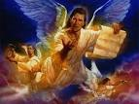
El Mensaje Del Segundo Ángel
Otro ángel le siguió diciendo, Ha caído, ha caído Babilonia, la gran ciudad, porque ha hecho beber a todas las naciones del vino del furor de su fornicación.
(Apocalipsis 14:8)

Slide 17
Ha caído Babilonia! Dios ha Desenmascarado el método que opera el enemigo:
Exteriormente “correcto” y “bueno” pero, en realidad, es engaño y falsedad . El enemigo de las almas trabaja con aquellos que profesan adorar a nuestro Creador añadiendo error y falsedad a su palabra de esta manera la adoración Sincera, la cual pertenece a nuestro Dios y Creador, la convierte para él mismo y no para Dios.
Pero Dios no permitirá que permanezcamos en la ignorancia! En los últimos días Dios tendrá un pueblo que “ Guardará sus mandamientos y tendrá la fe de Jesús”. Ver (Apoc.12:17; 14:12). Estas son las dos características de la verdadera iglesia.

Slide 18
Pero sí tenemos que fijarnos en una persona, no miremos al Diacono, al Anciano, al Pastor, al Presidente de la Conferencia, al Predicador, al Sacerdote, al cardenal o aun al Papa para que nos digan en qué Creer.
Dejemos que sea Jesús … y solamente él ! Permitamos que él sea el Autor y Consumador de cualquier creencia que sostengamos. Y Jesús sin lugar a dudas supo a QUIEN y COMO adorar .
Nuestras creencias deben estar en armonía con las de Jesús; solo así no nos extraviaremos. Permitamos que Jesús nos enseñe cómo adorar a Dios en Espíritu y en Verdad !

Slide 19
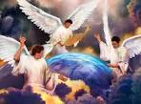
El Mensaje Del Tercer Ángel
Y el tercer ángel los siguió diciendo a gran voz, Si alguno adora a la bestia y a su imagen, y recibe su marca en su frente o en su mano, éste también beberá del vino de la ira de Dios, vaciado puro en la copa de su ira.
Y será atormentado con fuego y azufre ante los santos ángeles y ante el Cordero: Y el humo de su tormento sube para siempre jamás. Y los que adoran a la bestia y a su imagen, y los que reciben la marca de su nombre, no tienen reposo ni de día ni de noche. Aquí está la paciencia de los santos, los que guardan los Mandamientos de Dios y la fe de Jesús. (Apocalipsis 14:9-12).

Slide 20

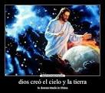
ADORACION.
Este es el problema en estos días finales en que nos ha tocado vivir.
O adoramos y glorificamos a Dios, el creador del cielo y la tierra y todo lo que en ellos hay, o adoramos a la bestia y a su imagen, lo cual viene siendo el Dragón, Satanás, quien los impulsa.
Solo hay dos opciones, ¿Adoramos a Dios Creador del cielo y de la tierra, o adoramos al Adversario de Dios?. ¡Tu verás a quién escoges. Pero recuerda que Satanás se camufla!

Slide 21
Antes que encontremos mas información acerca de la marca de la bestia, tenemos que saber quién es la bestia.
EL llamado es: “temed a Dios, y dadle gloria; y adorad a aquel que hizo todas las cosas”, y desechar toda falsa adoración porque esto es idolatría.

Slide 22
¡Obediencia es la más Alta y Pura Forma de Adoración a Dios!
En Deuteronomio 6:13-15. Moisés le dice al Antiguo Israel:
Al Eterno tu Dios temerás, a él servirás y por su nombre jurarás. 14 No sigáis a otros dioses, a los dioses de los pueblos que os rodean. 15 Porque el Dios celoso, el Eterno está en medio de ti, para que no se inflame el enojo del Eterno tu Dios contra ti, y te destruya de sobre la tierra.
En Apocalipsis 14:7,9-11. Dios le dice al Israel Moderno.
Temed a Dios y dadle honra, porque ha llegado la hora de su juicio! Y adorad al que hizo el cielo y la tierra, el mar y las fuentes de las aguas. 9 Si alguno adora a la bestia y a su imagen, y recibe su marca en su frente o en su mano, 10 éste también beberá del vino de la ira de Dios, vaciado puro en la copa de su ira. Y será atormentado con fuego y azufre ante los santos ángeles y ante el Cordero: 11 Y el humo de su tormento sube para siempre jamás. Y los que adoran a la bestia y a su imagen, y los que reciben la marca de su nombre, no tienen reposo ni de día ni de noche.

Slide 23
En Deuteronomio 6:17,18 (Antiguo Israel). Guarda con cuidado los Mandamientos del Eterno tu Dios, las normas y preceptos que te mandó. 18 Haz lo recto y lo bueno a los ojos del Señor, para que te vaya bien, y entres a poseer la buena tierra que juró a tus padres.
En Apocalipsis 14:12, 13 (Israel Moderno). 12 Aquí está la paciencia de los santos: los que guardan los Mandamientos de Dios y la fe de Jesús . 13 Y oí una voz del cielo que dijo: Escribe: ¡Dichosos los que de aquí en adelante mueren en el Señor! Cierto -dice el Espíritu-, descansarán de sus fatigas; porque sus obras los acompañan .
Justamente como Dios le dijo al Antiguo Israel lo que ellos debían de hacer, El Israel Moderno es también amonestado para que hagan lo correcto y de esta manera poder entrar a la Tierra Prometida - ¡recibir el Sello de Dios y rechazar la Marca de la Bestia !

Slide 24
Apocalipsis 14:9,10. Y el tercer ángel los siguió diciendo a gran voz, Si alguno adora a la bestia y a su imagen, y recibe su marca en su frente o en su mano, éste también beberá del vino de la ira de Dios…
La Marca de la Bestia.
¿Quién es la Bestia?
¿Cuál es su Marca?
¿Cómo podemos evitar recibir la Marca?
¿De dónde viene el numero 666?
¿ Cuáles son sus orígenes?
¿Cómo está conectado con la Marca de la Bestia?
Para responder a estas preguntas, La Palabra de Dios nos da la dirección. Tiene que ver con Adoración. Falsa adoración. 666.

Slide 25
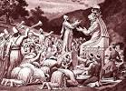
Veamos su origen
“La religión del dios Baal fue grandemente aceptada dentro del antiguo pueblo Judío, Aunque por algunos tiempos fue reprendido, no fue desraigado completamente.
Reyes y otros de la Realeza de las 10 tribus Bíblicas adoraban a este dios. La gente ordinaria ardientemente también adoraban a este dios sol porque su prosperidad dependía de la productividad de sus cosechas y ganado.
Las imágenes de este dios se erigieron en muchos edificios. Dentro de la religión allí habían numerosos sacerdotes y varias clases de devotos. Durante las ceremonias ellos usaban túnicas especiales.

Slide 26
Las ceremonias incluyeron incienso ardiente, y ofrecimiento de sacrificios, de vez en cuando consistiendo en víctimas humanas. Los sacerdotes bailaban alrededor de los altares, cantando frenéticamente y cortándose con cuchillos para inspirar la atención y compasión del dios Baal.
En la Biblia Baal es también conocido como Beelzebub.” (Encyclopedia Mithica)
Baalim implica muchos tipos de ‘Baal ' que simplemente quiere decir señor, el hecho de que se rinda culto a Baal o Baalim es idolatría a Dios!

Slide 27
Ezequiel 8:16,17. “En seguida me llevó al atrio interior del templo del Señor. Y a la entrada del Santuario del Eterno, entre la entrada y el altar, había unos 25 varones, de espaldas hacia el Santuario y sus rostros hacia el oriente; postrados adorando al sol . Y me dijo: ¿Has visto, hijo de hombre? ¿Es cosa liviana para la casa de Judá hacer las ABOMINACIONES que hacen aquí? ”

Slide 28
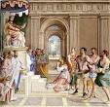
Imagen del dios Baal colocada en medio del altar de los sacrificios y la entrada al Santuario.

Slide 29
La Idolatría era y todavía es una abominación al SEÑOR. El Antiguo Israel fue hallado culpable de esto muchas veces en su historia.
Nadie que tenga una mente clara y correcta deseará tener la Marca de la Bestia.
¿Cómo es entonces qué Sotanas engaña a las personas?
SENCILLAMENTE MEZCLANDO LA VERDAD CON EL ERROR.
UNA VERDAD + ERROR = FALSEDAD.
¡Debemos adorar a Dios en espíritu y en Verdad, absoluta y pura verdad! Ver (Juan 4:23).

Slide 30
“ Compra la verdad, y no la vendas.” Proverbios 23:23.
“ Ahora que os habéis purificado mediante la obediencia a la verdad, que lleva a un sincero amor fraternal, amaos unos a otros entrañablemente, de corazón puro.” 1 Pedro 1:22.
“ Por eso siempre os recordaré estas cosas, aunque vosotros las sabéis, y estáis confirmados en la verdad presente.” 2 Pedro 1:12.
“ Por la fe Noé, advertido por Dios de cosas que aún no se veían, con santa reverencia , construyó el arca para salvar a su familia ; Por su fe condenó al mundo, y llegó a ser heredero de la justicia que viene por la fe .” Hebreos 11:7.
LA OBEDIENCIA A LA VERDAD NOS SANTIFICA. Y LA SANTIFICACIÓN NOS PERMITE ENTRAR A LA TIERRA PROMETIDA.

Slide 31
Como fue en los días de Noé, así también será en el día en que regrese el Hijo del Hombre.
Comían, bebían, se casaban y se daban en casamiento, hasta el día en que Noé entró en el arca; y vino el diluvio y destruyó a todos.
(Lucas 17:26-27).
Así como en el tiempo de Noé, que había un promedio de 100’000.000 de personas, solo ocho se salvaron, perdiéndose 99’999.992. De la misma manera hoy, cuando la población mundial asciende a 7.000.millones, solo un pequeño porcentaje creerá en los Mensajes de los tres Ángeles. Es la última advertencia dada por Dios, ya que falta poco tiempo para que culminen los 6000, años de pecado, que menciona la Biblia y EGW en todos sus escritos. Ver el tema 542 y 640.

Slide 32


“ Vi, dice EGW, que Dios tiene hijos sinceros entre los adventistas nominales y las iglesias caídas , y antes que sean derramadas las plagas, los ministros y la gente serán invitados a salir de esas iglesias , y recibirán gustosamente la verdad . Satanás lo sabe; y antes que se dé el fuerte pregón del tercer ángel, despierta excitación en aquellas organizaciones religiosas, a fin de que los que rechazaron la verdad piensen que Dios los acompaña.
Satanás espera engañar a los sinceros e inducirlos a creer que Dios sigue obrando en favor de las iglesias. Pero la luz resplandecerá, y todos los que tengan corazón sincero dejarán a las iglesias caídas, y se decidirán por el residuo .” (Primeros Escritos p. 261).

Slide 33
Sí los ministros y las gentes serán llamados a salir fuera de los Adventistas nominales y las Iglesias caídas, ¿dónde está el Remanente: adentro o afuera?
“ ¡Serán llamados a salir … y abrazar la verdad!”

Slide 34
“ Los antiguos clamaban de que Dios trabaja a través de la matemática. Su religión era una conglomeración de religión, astrología, alquimia, ciencia física y mental, y matemáticas.
La antigua Astrología dividió el estrellado cielo en 36 constelaciones. Éstos fueron representados por diferentes amuletos llamados Sigilla Solís, o la foca del sol.
Estos amuletos fueron usados por los sacerdotes paganos, y ellos contenían todos los números del 1 al 36. Por estas figuras ellos clamaban poder para predecir eventos futuros. Estos amuletos normalmente se hacían de oro, el amarillo por ser el color del Sol. Mientras eran usados, estos amuletos se envolvían en seda amarilla, cuando se creía que el portador recibiría así los poderes beneficiosos que emanaban de la joya.” Desplegando la Revelación, pp125-127.

Slide 35
Slide 4-7: Egiptana Deities New International Encyclopedia. NY: Dodd, 1917. Volumen 7, p. 529
“ Tres llego a ser el número mas universal de la deidad. Habían tres dioses primarios en Babilonia, Anu, Bel, y Ea representando al Cielo, Tierra, y el abismo.
La adoración al sol es uno de las formas más primitivas de religión, y el hombre primitivo lo distinguió entre salida , mediodía , y puesta de sol . Los Egipcios, por ejemplo, dividieron el dios sol en tres deidades : Horus, salida del sol, RaorRê, sol del mediodía, y Osiris, opuesta del sol.”
Los paganos creyeron en las tres fases del Sol como las tres manifestaciones de la Deidad suprema como evidente en los dioses del Sol de los Egipcios. Primera Fase - La Salida del sol (bajo) Segunda Fase - Mediodía (alto) Tercera Fase – Puesta del sol (bajo)
Primera Fase – Salida del sol.
Segunda Fase – Sol del mediodía.
Tercera Fase – Puesta de sol.
Un mismo sol, pero en tres manifestaciones o deidades.

Slide 36
En historia este símbolo, la Triquetra , primera, segunda y tercera fase, y otras variantes como la Trísquela eventualmente representando las tres fases de el sol y otro grupo de tres como la tierra, viento y fuego.
Había algo en cuanto a las tres fases del dios-sol que capturó la imaginación de los paganos. El numero tres era mágico para ellos. Ellos tenían muchos dioses pero el dios-sol era la suprema deidad. Todo esto era el resultado de la tres fases del sol .
El primer día de la semana era llamado Díez Solis, Día del Sol (es de donde obtenemos el nombre Sunday como el primer día de la semana) el día en que el dios-sol es adorado. Los paganos adoraron a su dios sol en Sun day . Domingo.

Slide 37
Veamos cómo el número 3 era usado por los paganos:
1 + 2 + 3 = 6
1 x 2 x 3 = 6
6 x 6 = 36
¿ Habrá una conexión entre 36 y 666 ?
Estos amuletos, creían ellos, le darían protección contra el mal, teniendo el número del dios sol (666).

Slide 38
Los paganos contaban de esta manera para sacar 666 como el número para el dios sol quien ellos consideran la suprema deidad de todos los cuerpos celestiales.
1 + 2 + 3 + 4 + 5 + 6 + 7 + 8 + 9 + 10 + 11 + 12 + 13 + 14 + 15 + 16 + 17 + 18 + 19 + 20 + 21 + 22 + 23 + 24 + 25 + 26 + 27 + 28 + 29 + 30 + 31 + 32 + 33 + 34 + 35 + 36 = 666
Eventualmente, los números (del 1 - 36) dio lugar para el símbolo usando el área común del tres intersectando círculos (de las tres fases del Sol).

Slide 39
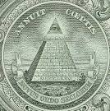
Unos cuantos ejemplos de símbolos Masónicos/ Ocultismo. Compañías usando una variación de este símbolo indicando públicamente que ellos son parte de este Nuevo Orden Mundial (cuya meta es unificar el mundo bajo su control incluyendo el… ¿ Quién? y el ¿Cómo? adorar). Un ojo dentro de un triángulo. Las tres atapas del sol.
¿Qué significa este “Ojo” (también conocido como el Ojo de Horus/Osiris)?
Esto representa el ojo de la mente, o el alma, pero no es un ojo físico – es una vista más allá . Los Ilumínate y los relacionados con sociedades secretas, usan este símbolo.

Slide 40
Pero nosotros podemos encontrar el origen de esta idea de la “Iluminación” retrocediendo al comienzo de la historia!
Génesis 3:1-5.
La serpiente, el más astuto de todos los animales del campo que Dios el Eterno había hecho, dijo a la mujer: ¿Así que Dios os dijo que no comáis de ningún árbol del huerto? 2 La mujer respondió a la serpiente: Del fruto de los árboles del huerto podemos comer: 3 pero del fruto del árbol que está en medio del huerto Dios dijo: 'No comáis de él, ni lo toquéis, para que no muráis. 4 Entonces la serpiente replicó a la mujer: No es cierto. No moriréis. 5 Sino que Dios sabe que el día que comáis de él serán abiertos vuestros ojos , y seréis como Dios, conocedores del bien y del mal.

Slide 41
La palabra que se usa en Hebreo para traducir ‘ojo’ es singular! Strong’s, `ayin - un ojo (literal o figurativo)…
Génesis 3:5.
Sino que Dios sabe que el día que comáis de él, será abierto vuestro ojo y seréis como Dios, conocedores del bien y del ma. La Iluminación fue que Satanás presentó engaño a Eva .
Desde la caída de la raza humana, El enemigo ha deseado Unificar al mundo bajo su Nuevo Orden para que se le adore solo a él . El ha inventado varios métodos usando al ser humano y organizaciones para su propósito.

Slide 42
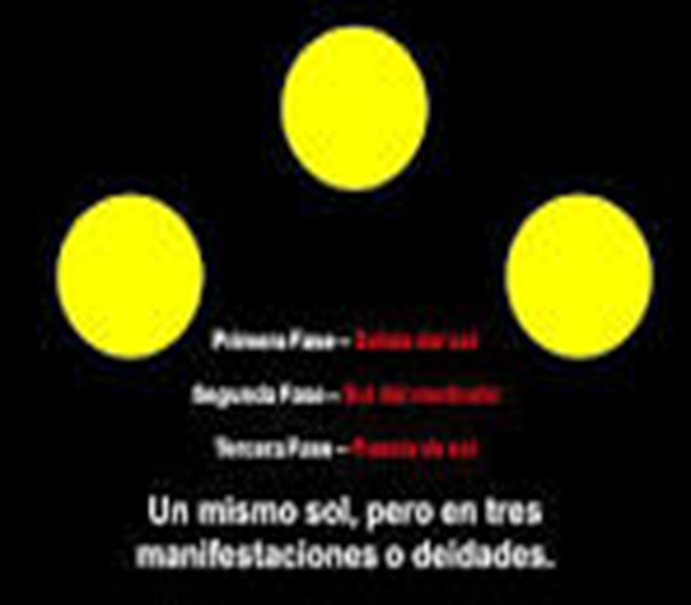
Cualquiera que profese creer en Jesucristo no debería estar involucrado con brujería. Esto es una abominación para Dios.
(Fíjate en el símbolo – el área de intersección de las tres fases del sol)
Salida del Sol
Sol del medio día
Puesta del sol
Un mismo sol pero en tres manifestaciones o deidades.

Slide 43

El “Libro de las Sombras” es un libro con instrucciones en cómo quitar hechizos. El libro es el acompañante de una serie de T.V. llamado “Charmed” (Encantado).
Dentro de este libro «Libro de las Sombras» hay muchas variantes de la triquetra – y su significado .
“ El Poder de Tres” – este libro es uno de los episodios de la serie de T.V llamada “Charmed” (Encantado). En la serie, estas tres hermanas son supuestamente “buenas” brujas. Fíjate en las llamas que salen del libro abierto . Otra vez el número 3 el cual sale de las 3 fases del Sol .

Slide 44

En 1967, los Beatles habían lanzado su primer álbum dedicado a la promoción de drogas psicodélicas. El álbum contenía una versión del fantaseado viaje de LSD, llamado &quot;Lucy en el Cielo con Diamantes&quot; , o L.S.D .
Llegó a ser el número uno en ventas.
Este álbum de los Beatles fue claramente dedicado a un Satanista llamado Aleister Crowley, The Great Beast 666 (La Gran Bestia). Fue lanzado 20 años después de la muerte de Crowley en 1947. El título de la canción con la lirica, “Fueron veinte años atrás un día como hoy ...”.

Slide 45
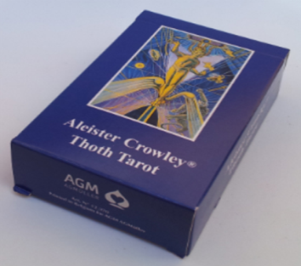
Aleister Crowley , conocido como un Satánico, Diseñó este set de cartas del Tarot.
La Aces de Copas, Hierophant, y Aces de Diskos todas vienen de las cartas del Tarot por Aleister Crowley . Fíjate en los tres círculos intersectados en cada carta y note el 666 en la Aces de cartas de Discos.
La Aces de Discos representan las fuerzas girando. Se supone que los discos representan la jerarquía Solar. Note los tres círculos cortando en el medio que tiene el número 6 6 6 . Un dios sol manifestado en tres fases

Slide 46
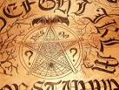
Tratar de saber el futuro aparte de Dios es adivinación. Y esto es una abominación ante Dios.
Deuteronomio 18:10-13.
No haya en ti quien pase a su hijo o a su hija por el fuego, ni quien practique adivinación, astrología, hechicería o magia. 11 Ni quien sea adivino, ni médium, ni espiritista, ni quien consulte a los muertos. 12 Porque es abominable al Señor cualquiera que haga estas cosas. Por esas abominaciones, el Eterno tu Dios echó a esas naciones de delante de ti. 13 Perfecto serás ante el Eterno tu Dios.
Esta es la tabla de la Guija usada para adivinar el futuro y comunicarse con ‘los muertos’ quienes, en verdad, son ángeles de Satanás personificando a los muertos.

Slide 47
666 Es el número del dios sol derivado de las 3 fases del sol. 1 + 2 + 3 = 6; 1 x 2 x 3 = 6; 6 x 6 = 36:
Horus = Sol Naciente.
Ra o Rê = Sol Mediano.
Osiris = Sol Ocultándose.
Primera Fase – Naciente.
Segunda Fase – Mediodía.
Tercera Fase – Atardecer. (cuando la deidad solar va a otro mundo) 666
Primera Fase – Naciente. Segunda Fase – Mediodía. Tercera Fase - Atardecer (cuando la deidad solar va a otro mundo) Un Sol, pero tres manifestaciones o deidades 666.

Slide 48
Estos son algunos de los detalles de las tres fases del dios solar que capturaron la atención de los paganos.
El numero tres es un numero mágico. Ellos tuvieron muchos dioses pero el sol fue su deidad suprema. Todo esto producto de las tres fases del sol.
El primer día de la semana fue llamado “Dies Solis” o el Día del Sol (y de ahí nos llega el nombre Sunday por el primer día de la semana) el día en que el dios-sol era adorado . Los paganos adoraban a su dios en Sun Day (domingo). 6 6 6
Una figura o símbolo usada en este imagen es derivado de los tres círculos que simboliza el dios sol.

Slide 49
Sabiendo por lo que hemos visto hasta ahora que:
1). La magia, adivinación, consultas a los espíritus… es paganismo, satanismo, idolatría, etc. Son una abominación a Dios, nuestro Creador.
2). Sabiendo que la Tercera Fase de la Bestia y el nacimiento de la Imagen de la Bestia está ya casi por completo con nosotros…
3). Sabiendo que… Jesús está viniendo pronto en este tiempo en que vivimos … Debemos entonces evitar la falsa adoración…
4). Y el problema para estos últimos días será ADORACION: a ¿QUIEN? adoramos y ¿COMO? adoramos....¿QUIEN? ¿CÓMO?

